Slide 1

React
es solamente
JavaScript

Slide 2

CAMILO Montoya
Ceo Salesavant
Founder nodeCo
Linkedin Instagram Twitter @camilomontoyau

Slide 3
PREGUNTA
¿A qué velocidad te estás moviendo?

Slide 4
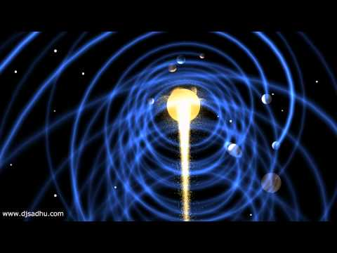

Slide 5
PROBLEMA
Cuando un framework o librería no me solucionan los retos me quedo estancado

Slide 6
PROBLEMA
No sabemos de dónde surgen estas herramientas

Slide 7

Herramienta

Slide 8
SOLUCIÓN
Entender el problema y el contexto que las herramientas tratan de solucionar, para eXtenderlas.

Slide 9
LIVE CODING
http://bit.ly/react-es-js

Slide 10
<html>
<head>
<title>un título</title>
<meta charset="UTF-8" />
</head>
<body>
<div>esto es un div</div>
</body>
</html>

Slide 11
<html>
<head>
<title>un título</title>
<meta charset="UTF-8" />
</head>
<body>
<script type="text/javascript"></script>
</body>
</html>

Slide 12
<html>
<head>
<title>un título</title>
<meta charset="UTF-8" />
</head>
<body>
<script type="text/javascript">
const div = document.createElement("div");
div.innerText = "hola soy un div";
document.body.appendChild(div);
</script>
</body>
</html>

Slide 13
<html>
<head>
<title>un título</title>
<meta charset="UTF-8" />
</head>
<body>
<div id="app"></div>
<script type="text/javascript">
const div = document.createElement("div");
div.innerText = "hola soy un div";
const app = document.getElementById('app');
app.appendChild(div);
</script>
</body>
</html>

Slide 14
<html>
<head>
<title>un título</title>
<meta charset="UTF-8" />
</head>
<body>
<div id="app"></div>
<script type="text/javascript">
const div = document.createElement("div");
div.innerText = "hola soy un div";
const app = document.getElementById('app');
app.appendChild(div);
</script>
</body>
</html>

Slide 15
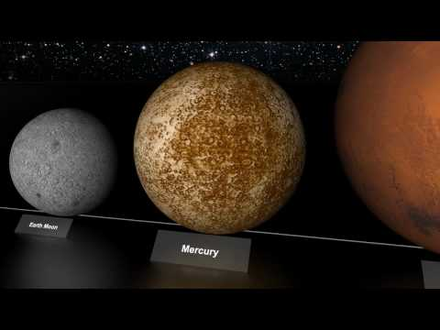

Slide 16


¡GRACIAS!
Comunidad de NodeJS
meetup.com/node_co/
CAMILO MONTOYA
Consultor en JavaScript

